Slide 1
Valutare gli impatti della cultura, del patrimonio e degli edifici
Domande
Scaricate le domande per la valutazione dell'impatto di Cultura, Patrimonio, Edilizia. Vi aiuteranno a individuare e ridurre al minimo l'impatto ambientale della vostra idea. Ogni domanda contiene un esercizio e dei suggerimenti per guidare le vostre risposte.
Questa risorsa è concessa in licenza CC BY 4.0
Questo progetto è stato finanziato con il sostegno della Commissione europea. L'autore è l'unico responsabile di questa pubblicazione (comunicazione) e la Commissione non si assume alcuna responsabilità per l'uso che può essere fatto delle informazioni in essa contenute. In conformità con il nuovo quadro normativo GDPR, si prega di notare che il Partenariato tratterà i vostri dati personali solo nell'interesse e per le finalità del progetto e senza alcun pregiudizio per i vostri diritti 2021-2-BE04-KA220-YOU-000050778

Slide 2
Valutare gli impatti della cultura, del patrimonio e dell'edilizia
Domande
Concentrarsi sulle aree d'impatto chiave della cultura, del patrimonio e dell'edilizia
Esercizi
Cultura, patrimonio, strumenti di impatto edilizio
5
5
8
Gli imprenditori possono concentrarsi sulle aree chiave della loro idea che possono avere un impatto sulla cultura, sul patrimonio e sulla sostenibilità degli edifici.
Interagire con la cultura, il patrimonio, i cantieri e gli ambienti diversi
Impatto diretto e indiretto
Contribuire alla conservazione del patrimonio
Promuovere la cultura e il patrimonio locale
Coinvolgere l'apprezzamento del pubblico
I giovani imprenditori possono scavare più a fondo per capire la cultura, il patrimonio e l'impatto dell'edificio della loro idea e cosa possono fare per ridurre al minimo l'impatto.
Esplorare, comprendere e valutare il proprio impatto ambientale
Identificare opportunità, rischi e
sfide e proporre soluzioni pratiche
Creare e applicare piani semplici con azioni facili da implementare e da tracciare
Questa cassetta degli attrezzi è stata progettata per supportare efficacemente gli imprenditori semplificando il processo di costruzione di idee sostenibili e d'impatto. Questi strumenti forniscono un quadro strutturato per la valutazione, la gestione, il monitoraggio e il miglioramento della cultura, del patrimonio e della sostenibilità edilizia di qualsiasi progetto o idea imprenditoriale. Utilizzando questi strumenti, le idee diventano più efficaci, efficienti e gestibili. Accesso a Toolbox.

Slide 3
Prima: Cosa evitare!
Prima di immergersi nelle domande, è importante capire cosa evitare quando si ha a che fare con beni culturali, patrimonio o edifici. Riflettete sui rischi potenziali per garantire che la vostra idea rispetti e valorizzi questi elementi:
Insensibilità culturale: Evitare le attività che travisano, sfruttano o danneggiano le tradizioni e le pratiche culturali. Promuovere invece esperienze autentiche che rispettino le usanze locali.
Distruzione del patrimonio: Impedire il danneggiamento di edifici storici, monumenti o siti significativi. Progettate la vostra idea per migliorare gli sforzi di conservazione.
Incuria degli edifici: Proteggere l'integrità estetica e strutturale degli edifici utilizzando materiali sostenibili e rispettando il design storico.
Al contrario, progettate la vostra idea per mettere in contatto le persone con la cultura, il patrimonio e l'architettura locale, proteggendoli per le generazioni future.
Considerate le iniziative di conservazione come la conservazione dei monumenti storici, il restauro di edifici culturalmente significativi, il sostegno all'artigianato tradizionale e la promozione di feste o rituali locali.
Tenendo a mente queste priorità, potete progettare la vostra idea per proteggere attivamente la cultura, il patrimonio e i beni edilizi, promuovendo al contempo un cambiamento positivo. Questo approccio garantisce che il vostro progetto non solo eviti danni, ma contribuisca anche alla conservazione e alla celebrazione dell'identità locale, della storia e dell'artigianato. Passiamo ora alle domande che vi aiuteranno a valutare l'impatto culturale, patrimoniale ed edilizio e a garantire che la vostra idea sia in linea con questi obiettivi.

Slide 4
Valutare gli impatti di cultura, patrimonio ed edilizia - Domande ed esercizi
Aree di interesse | Domande | Esercizi
Interazione con siti e ambienti diversi | Con quali beni culturali, patrimonio, edifici, siti e ambienti interagirà la vostra idea? | Pensate a dove si svolgerà la vostra idea o a quali siti, tradizioni o elementi costruttivi coinvolgerà. Potrebbe interessare luoghi o pratiche di importanza culturale o storica? Questo include i siti del patrimonio, gli edifici storici e i festival culturali. Fate un elenco: Scrivete i principali siti, punti di riferimento o tradizioni culturali, storiche o edilizie con cui la vostra idea si confronterà. Conoscerli: Ricercate il loro significato. Cosa li rende speciali? Sono classificati come protetti o minacciati? Per esempio, un edificio potrebbe essere storicamente significativo per la sua età o il suo design, oppure un festival potrebbe avere un profondo significato culturale. Pianificare la cura: Pensate a uno o due modi in cui la vostra idea può sostenere la conservazione, ad esempio promuovendo la consapevolezza, utilizzando materiali culturalmente rispettosi o coinvolgendo le comunità locali nella salvaguardia di questi beni.
Impatto diretto e indiretto | In che modo la vostra idea potrebbe avere, direttamente e/o indirettamente, un impatto negativo sulle tradizioni, sul patrimonio o sull'architettura locali? | Considerate se la vostra idea potrebbe involontariamente danneggiare le tradizioni culturali, i siti del patrimonio o le caratteristiche degli edifici, ad esempio a causa dell'eccessivo turismo, dell'uso improprio o dell'incuria. Individuare i rischi: Elencare i potenziali impatti, come il sovraffollamento, i rifiuti o i danni fisici ai siti del patrimonio, la rappresentazione irrispettosa delle tradizioni o i danni strutturali agli edifici storici. Trovare soluzioni: Cercare modi per ridurre al minimo questi rischi, come la creazione di linee guida per i visitatori, l'organizzazione di tour o workshop educativi, l'uso di materiali ecologici o la consultazione di esperti culturali locali. Scegliere le idee migliori: Scegliete le soluzioni più pratiche che siano in linea con l'obiettivo della vostra idea, rispettando e preservando i valori culturali e del patrimonio.
1
2

Slide 5
Aree di interesse | Domande | Esercizi
Contribuire alla conservazione del patrimonio | La vostra idea potrebbe contribuire agli sforzi di conservazione del patrimonio? | Considerate le opportunità in cui la vostra idea può andare oltre la prevenzione del danno e contribuire attivamente alla conservazione della cultura e alla costruzione del patrimonio. Identificare le opportunità: Cercate le aree in cui il vostro progetto potrebbe sostenere la conservazione, ad esempio finanziando progetti di restauro, ospitando eventi culturali o collaborando con volontari o organizzazioni culturali. Collaborare: Rivolgetevi a gruppi locali, volontari, storici o architetti per esplorare potenziali collaborazioni o ottenere informazioni. Sviluppare un piano di conservazione: Delineate una o due azioni concrete che la vostra idea può intraprendere per proteggere o ripristinare il patrimonio culturale ed edilizio, ad esempio organizzando una raccolta fondi per i lavori di ristrutturazione o promuovendo pratiche di turismo sostenibile.
Promuovere la cultura e il patrimonio locale | La vostra idea celebra e promuove la cultura, le tradizioni o l'architettura locale? | Pensate a come la vostra idea possa evidenziare attivamente il valore della cultura, delle tradizioni o dell'architettura locale in modo da educare e coinvolgere gli altri. Evidenziare l'unicità: Identificate uno o due elementi della cultura, della tradizione o dell'architettura che la vostra idea potrebbe mettere in evidenza, come l'artigianato locale, gli stili di costruzione o le danze tradizionali. Creare un piano: Sviluppate dei modi per integrare questi elementi nella vostra idea in modo rispettoso. Ad esempio, considerate la possibilità di ospitare laboratori, collaborare con artigiani locali o progettare eventi che mettano in risalto queste tradizioni. Promuovere l'inclusività: Assicuratevi che il vostro piano preveda opportunità di partecipazione per la comunità locale, garantendo che i vostri sforzi siano autentici e vantaggiosi per loro.
3
4

Slide 6
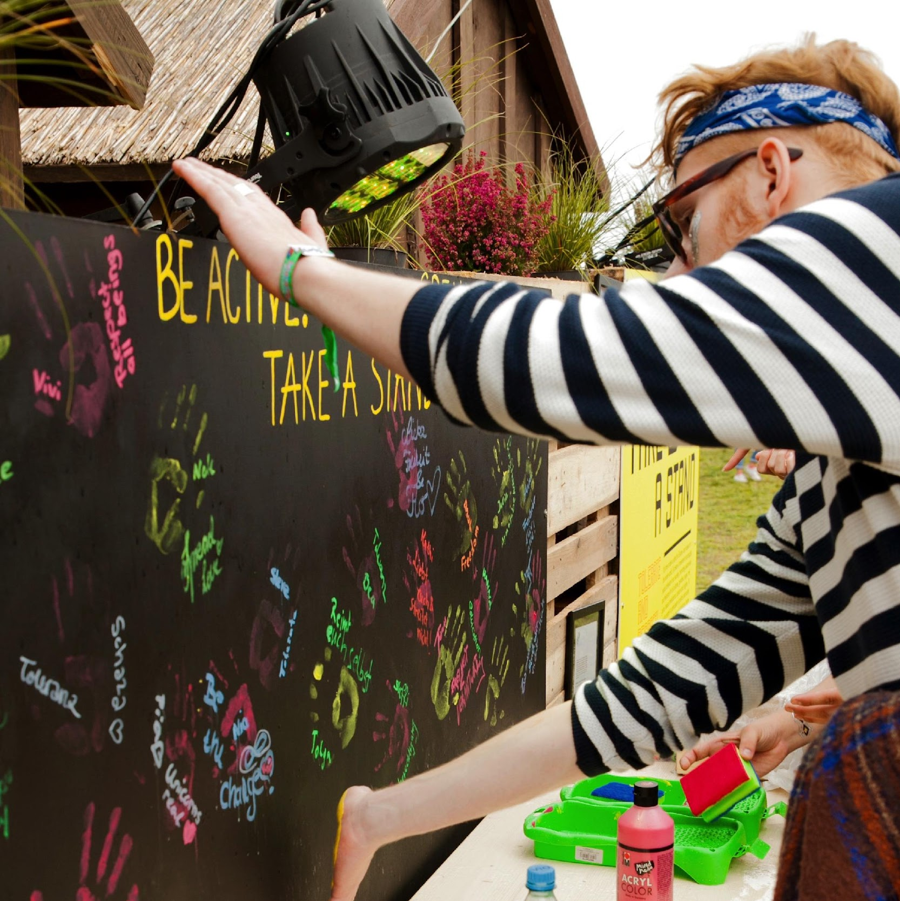
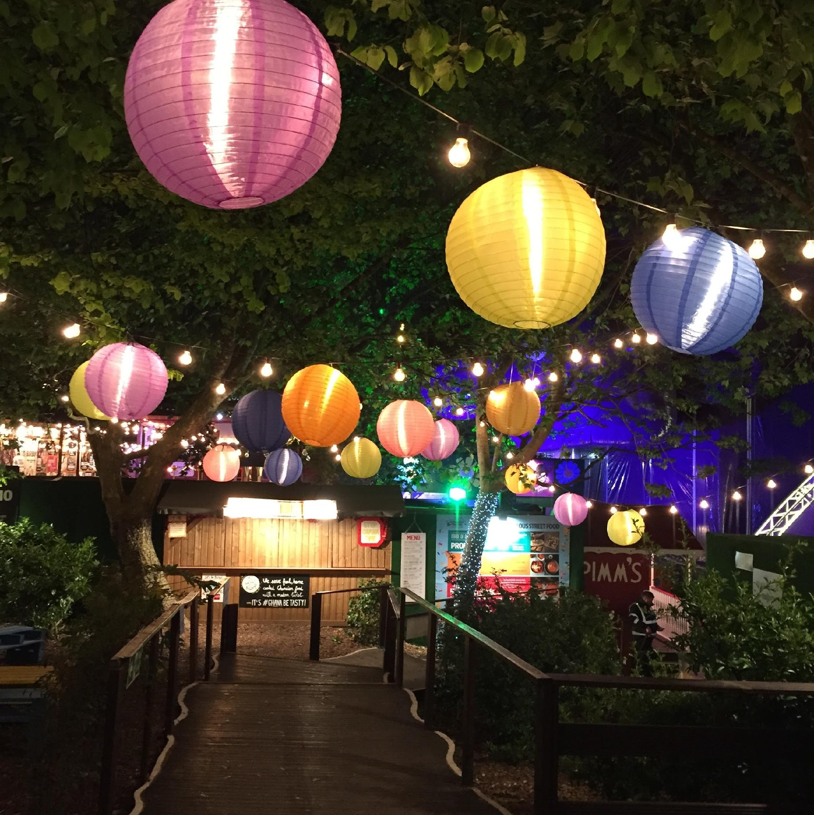
Aree di interesse | Domande | Esercizi
Coinvolgere l'apprezzamento del pubblico | Come coinvolgerete il pubblico ad apprezzare il significato culturale e costruttivo? | Pensate a come sensibilizzare e ispirare gli altri a valorizzare e proteggere il patrimonio culturale ed edilizio. Capire il pubblico: Identificate chi volete raggiungere - comunità locali, turisti, visitatori, scuole o partner - e il loro livello di conoscenza del significato culturale o edilizio. Creare contenuti coinvolgenti: Sviluppate modi semplici e convincenti per condividere il vostro messaggio, come la narrazione, le visite guidate o le mostre interattive. Ad esempio, utilizzate poster, social media o strumenti digitali come Canva per rendere il vostro messaggio visivamente accattivante. Incoraggiare la partecipazione: Pianificate attività come passeggiate culturali, visite agli edifici o workshop per coinvolgere le persone. Tracciare e condividere i successi: Documentate e condividete i vostri sforzi attraverso storie, foto o risultati misurabili. Evidenziate l'impatto positivo che la vostra idea sta avendo sulla conservazione della cultura e sulla costruzione del patrimonio.
5

